Slide 1
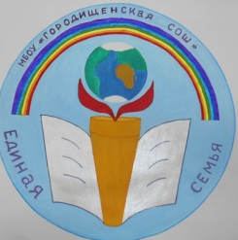
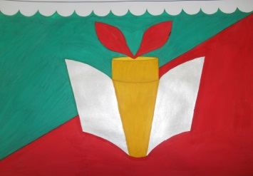
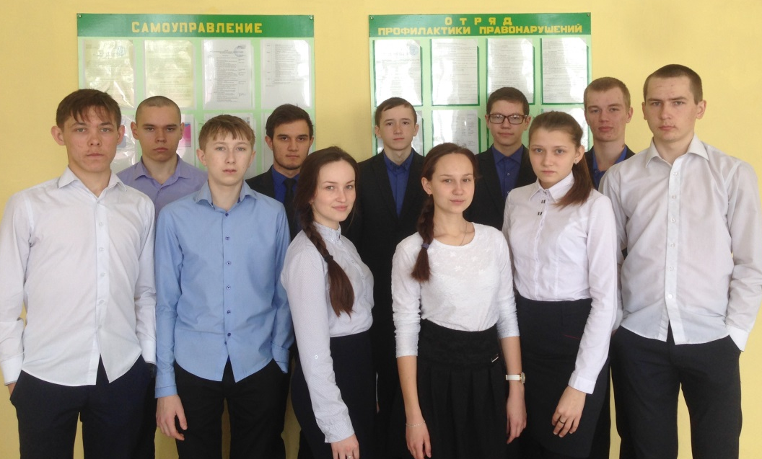
«Стрела»
МБОУ «Городищенская СОШ имени кавалера
орденов Славы трёх степеней Г.Т. Семенова»
Дрожжановского муниципального района
Республики Татарстан
2016-2017 учебный год
Отряд профилактики правонарушений
Городище 2017

Slide 2
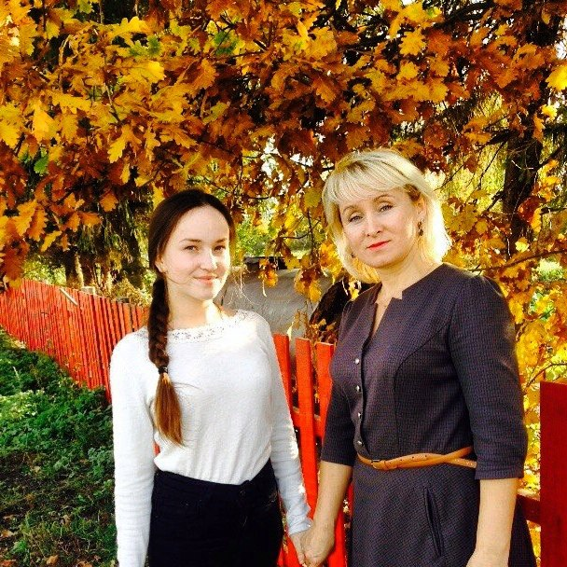
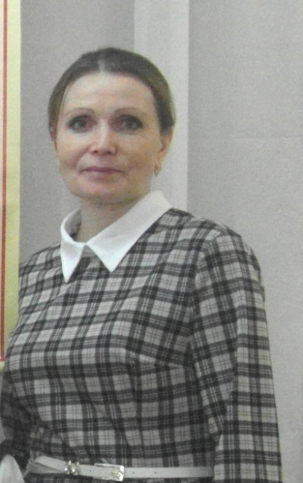
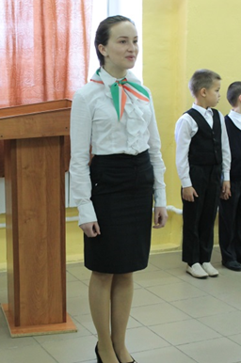
Руководители ОПП «Единая семья»
Мокшина Надежда Федоровна – куратор ОПП «Единая семья», заместитель директора по воспитательной работе, призер зонального этапа конкурса «Учитель года России»
Большакова Елена Петровна – руководитель ОПП (учитель начальных классов, призер муниципального этапа конкурса «Классный руководитель года»)
Командир отряда ПП Усмендеева Юлия – активная, позитивная, примерная, призер муниципальных олимпиад и всероссийских конкурсов!

Slide 3
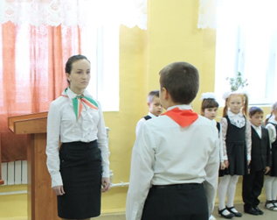
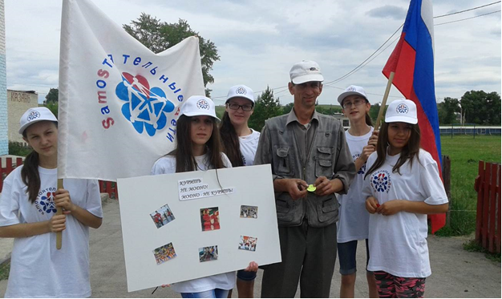
Цель работы отряда:
защита прав и законных интересов учащихся,
преодоление безнадзорности, беспризорности, профилактика (предупреждение) правонарушений учащимися школы.
Задачи:
1. Участие в организации внеклассных мероприятий по профилактике наркомании, алкоголизма и табакокурения.
2. Помощь ученическому самоуправлению.
3. Укрепление толерантных отношений среди учащихся школы
4. Повышение роли патриотического и духовно – нравственного воспитания учащихся
5. Охрана общественного порядка в школе

Slide 4
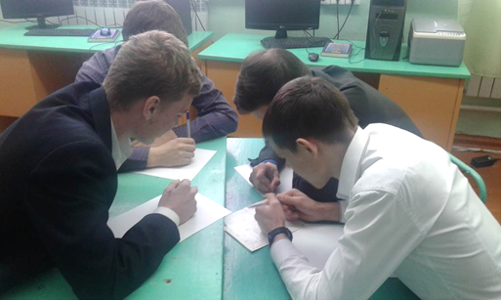
«Обязанности членов отряда пп»
Усмендеева Юлия - командир
Васильев Григорий- помощник командира
Тарасов Игорь - тимуровская работа
Лакушев Александр – патриотическая работа
Петров Анатолий- учебный сектор
Юркин Кирилл – сан. сектор
Яруков Александр - экологическая работа
Петров Сергей - физорг
Храмов Петр – сектор дисциплыны
Ишмукова Алина -редколлегия
Большакова Ангелина-культмассовый сектор

Slide 5
«Социальное партнерство»
Управление
образования
Комиссия по делам
несовершеннолетних
Районный отдел внутренних дел
Центр занятости населения
Управление социальной защиты и труда
Спортивная школа «ДЮСШ»
Совет по профилактике
правонарушений
МБОУ «Городищенская СОШ им. Г.Т.Семенова»
Молодежные
центры
Центр детского творчества
Спорткомплексы
Центральная районная больница
Отряда профилактики правонарушений

Slide 6
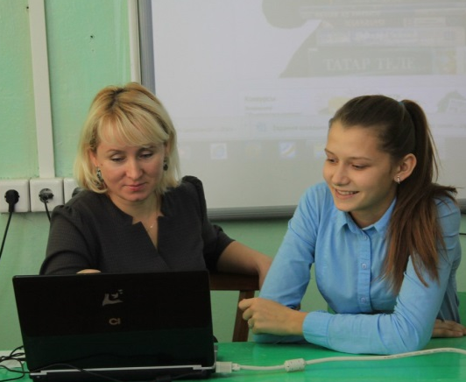
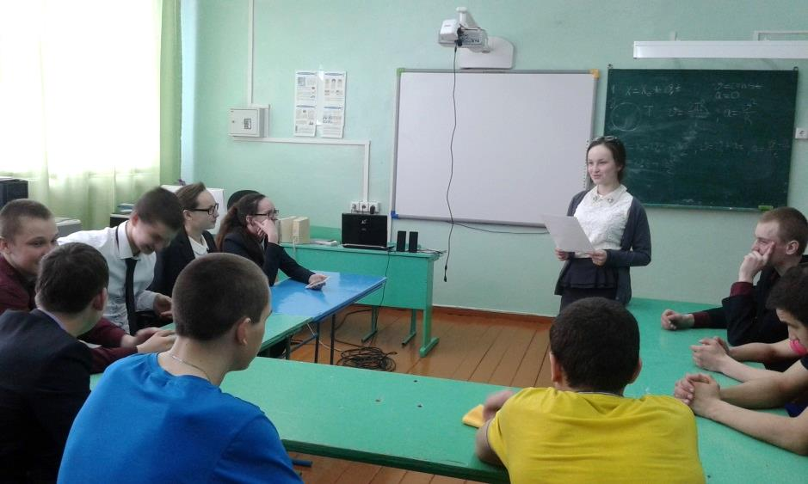
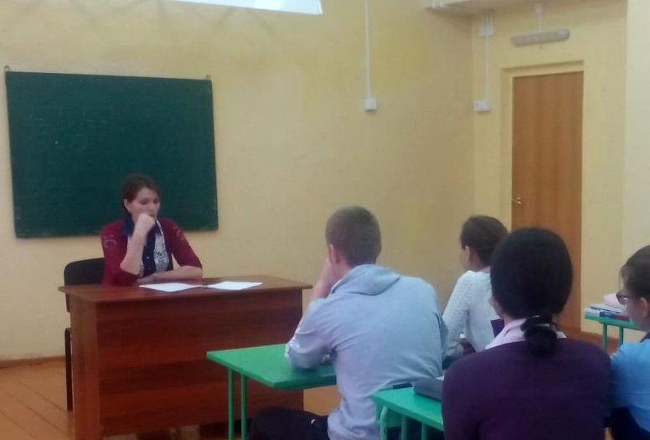
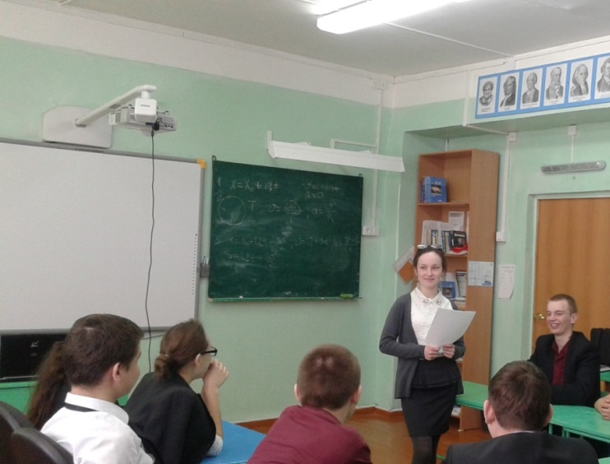
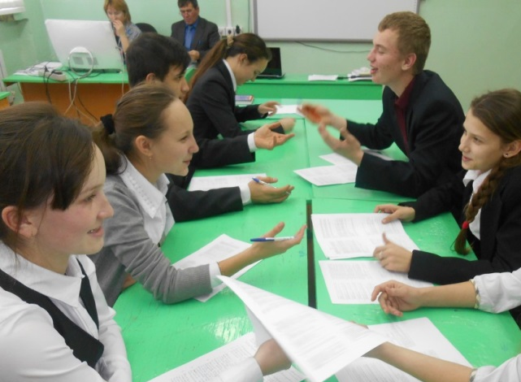
Ежемесячные Заседания отряда профилактики
Заседание проводит командир отряда Усмендеева Ю.
выявление проблем и их решение
Заседание проводит руководитель Большакова Е.П.
Заседание при зам. директора по ВР

Slide 7
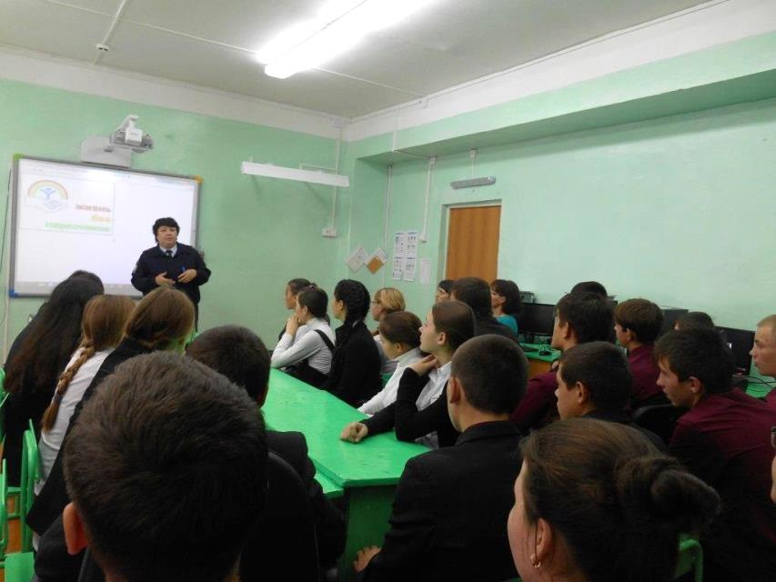
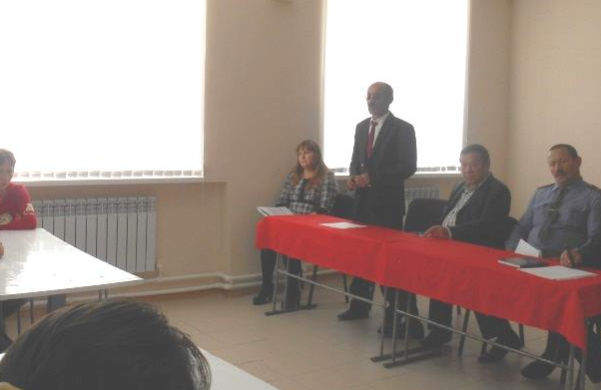
Сотрудничество с правоохранительными органами
В рамках акции 14 октября прошла встреча старшеклассников со старшим инспектором ПДН Дрожжановского ОВД майором полиции Халиуллиной Л.И. Инспектор подробно довела до учащихся юридические аспекты поведений подростков и озвучила меры административного и уголовного воздействия на подростков и их родителей за правовые нарушения разной степени.
За отчетный период состоялись две встречи с участковым уполномоченным полиции Урловым Г.А. Он акцентировал внимание обучающихся на вопросе исполнения Закона РТ-71 «О мерах по защите здоровья детей…»
Проводим встречи, собрания, индивидуальные беседы

Slide 8
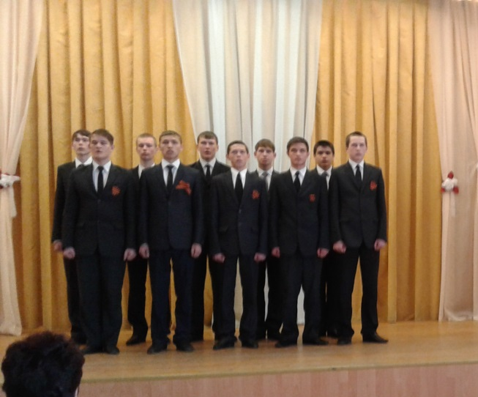
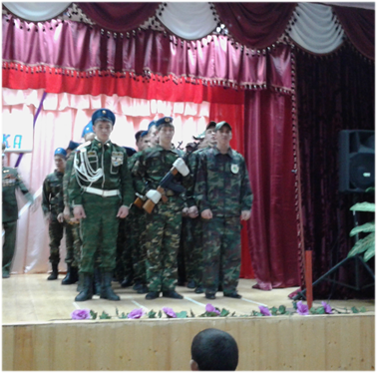
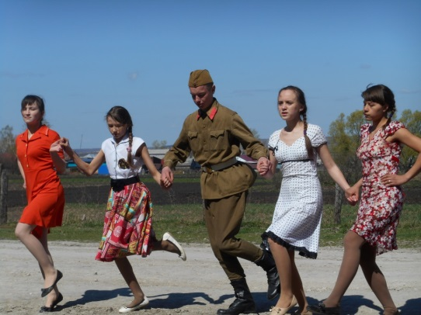
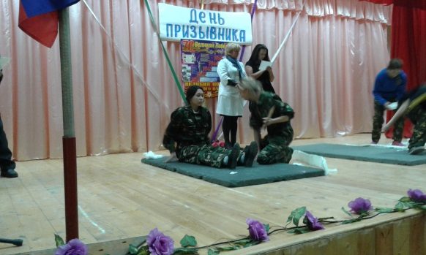
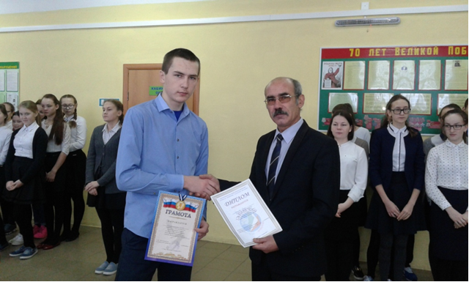
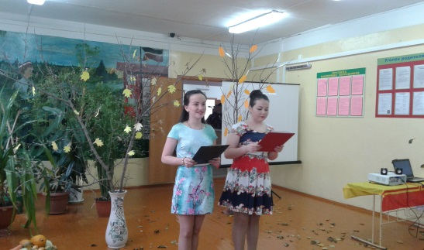
Участие в конкурсах
Фестиваль военной песни
День призывника
Осенний бал
Конкурсы, конкурсы, конкурсы…

Slide 9
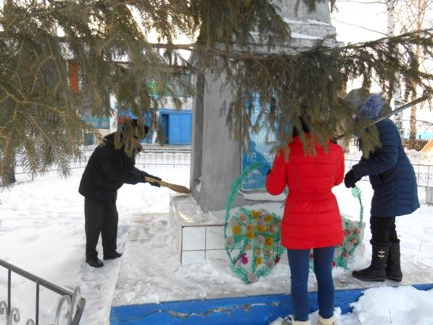
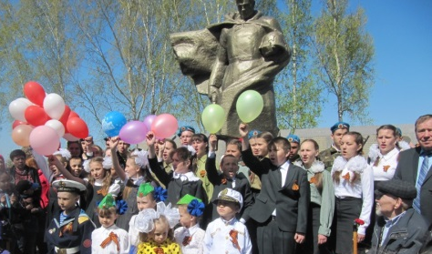
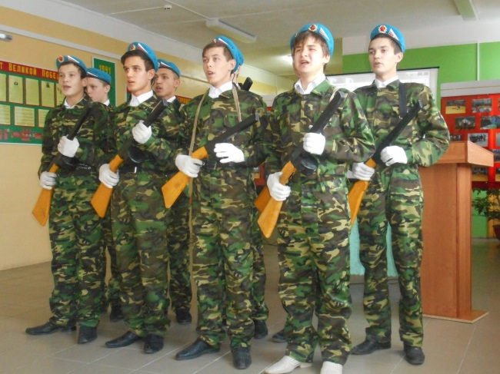
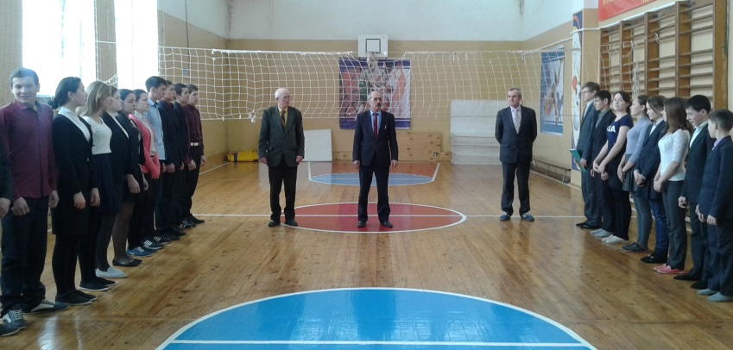
Патриотическое воспитание
Уход за памятниками
На открытии монумента павшему воину
Концерт посвященный Дню вывода войск из Афганистана
Приветствие участников Снежного десанта
встречи с участниками ВОв,
воинами –афганцами

Slide 10
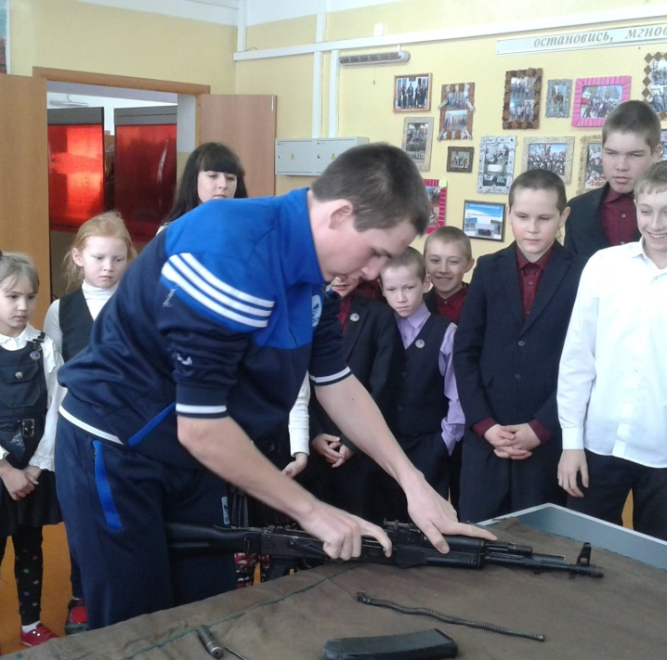
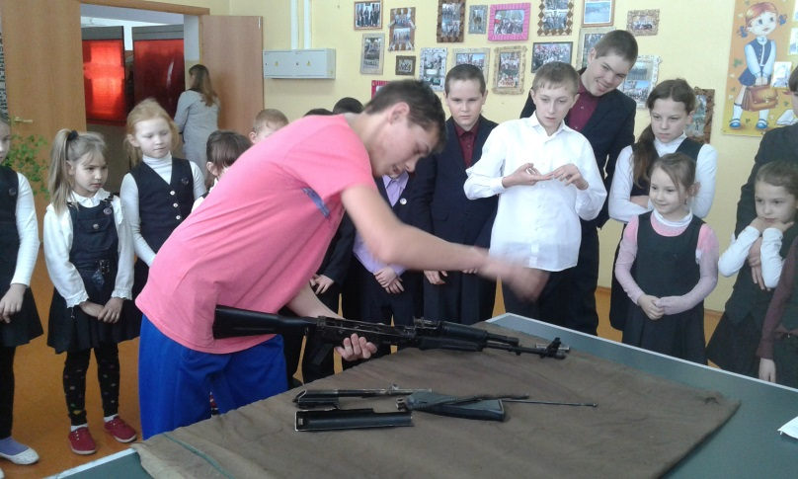
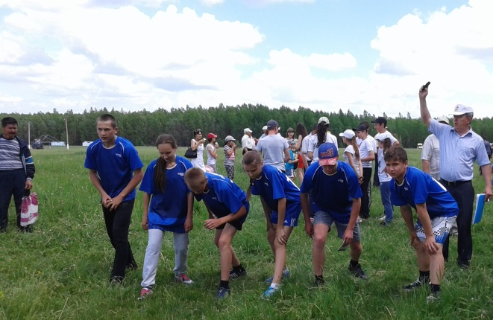
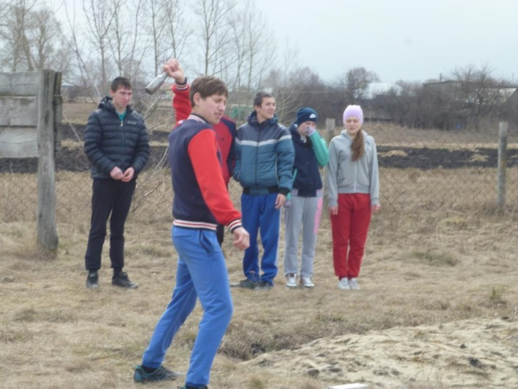
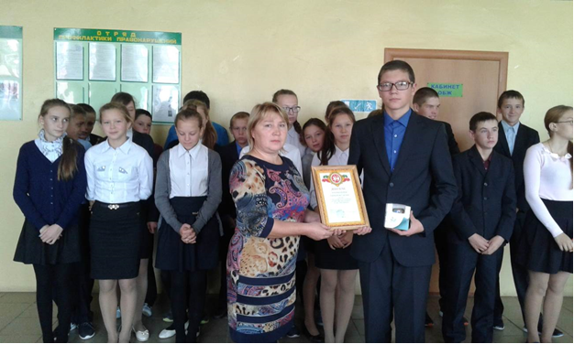
Будущие защитники Отечества
Патриотическое воспитание

Slide 11
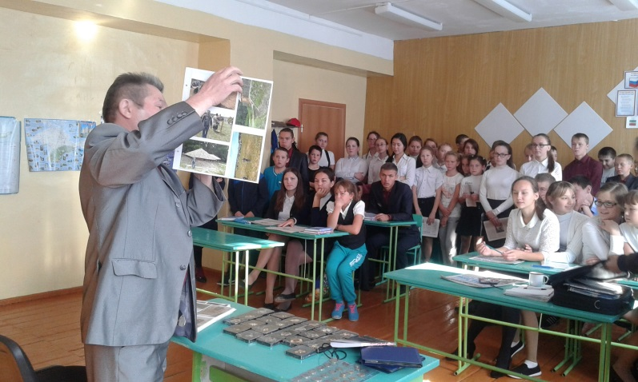
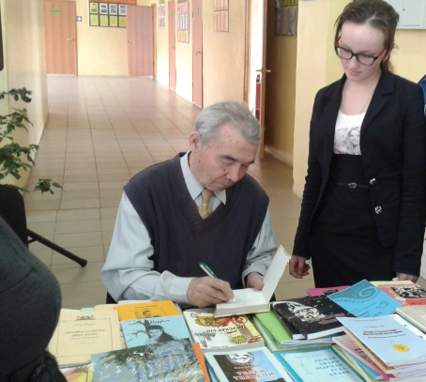
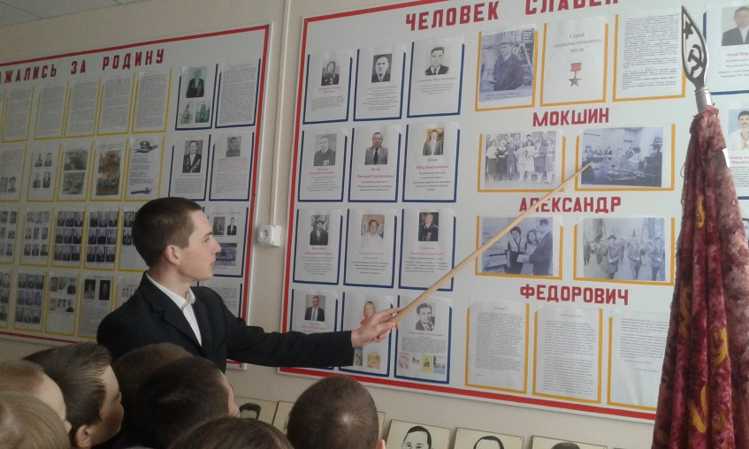
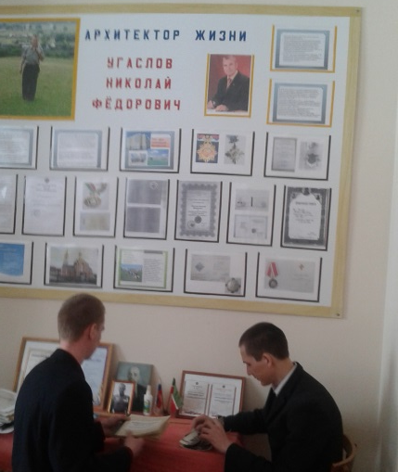
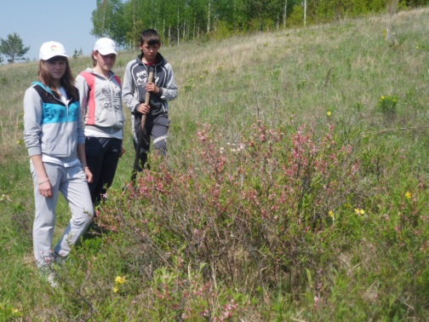
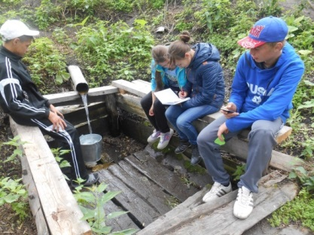
Краеведческая работа
Постоянно организовываем встречи с краеведами
Школьный музей – центр краеведческих исследований
На территории памятника природы Кереметь совместно с юными экологами проводят свои исследования.
На республиканском конкурсе «Эковесна 2016» заняли 1 место
Совместная работа с юными экологами школы

Slide 12
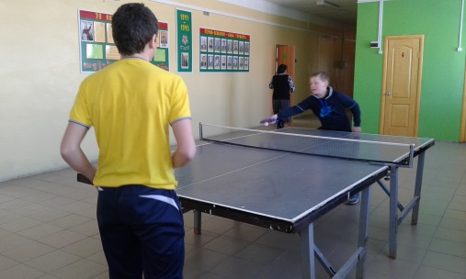
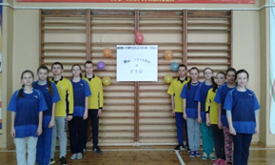
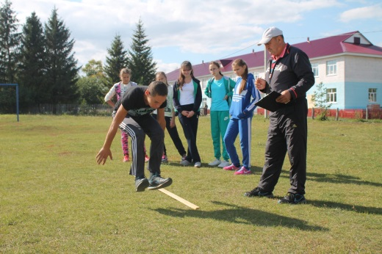
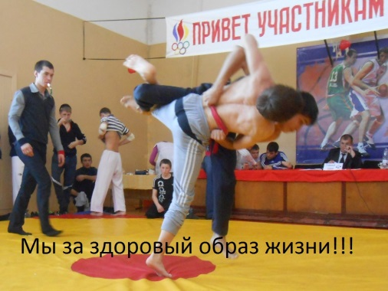
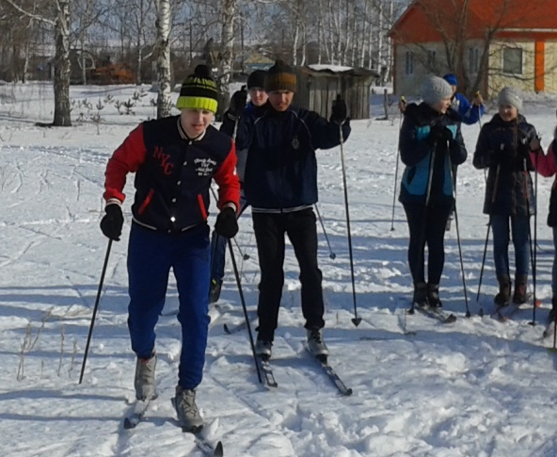
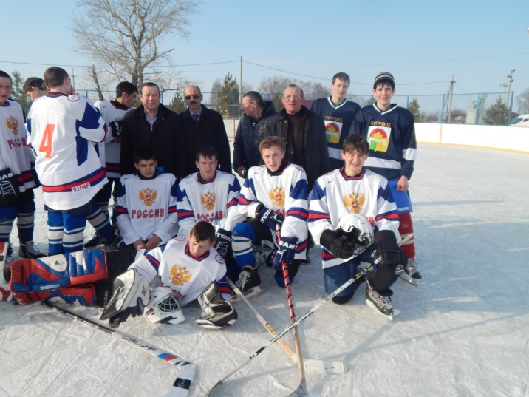
Быстрее, выше, сильнее…
Настольный теннис
Сдача норм ГТО
Национальная борьба
Участие в районных соревнованиях
отрядов профилактики правонарушений
Год | Место
2013 | 3
2014 | 2
2015 | 1
2016 | 2
участие в соревнованиях по хоккею, волейболу, баскетболу, лыжах

Slide 13
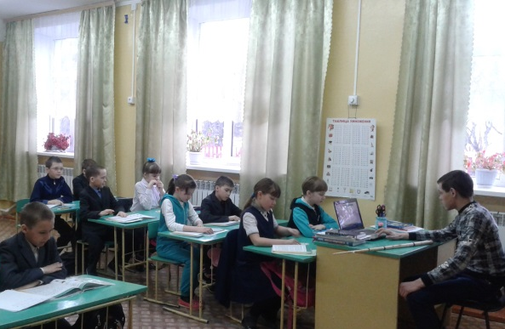
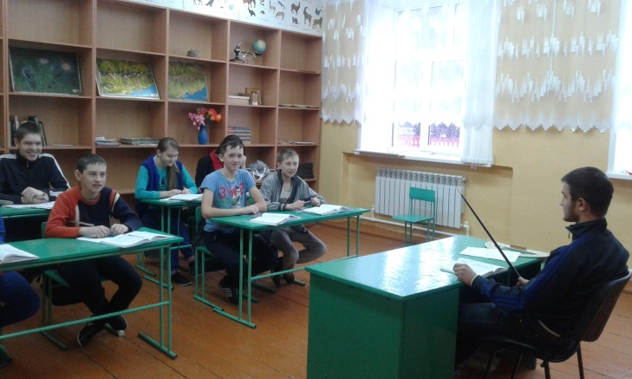
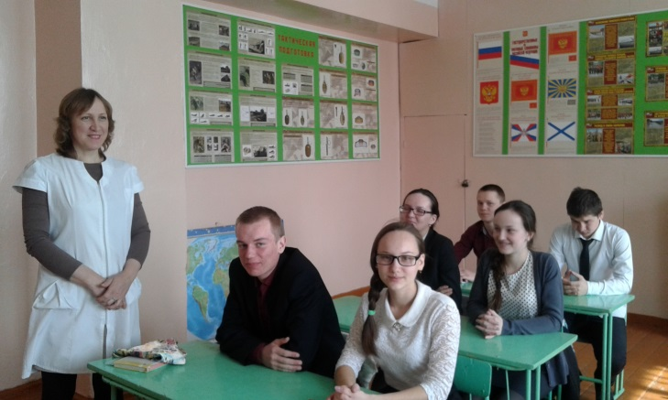
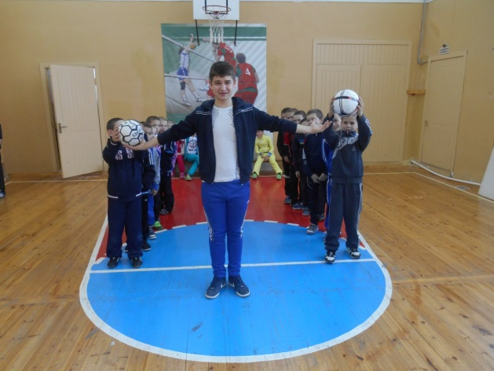
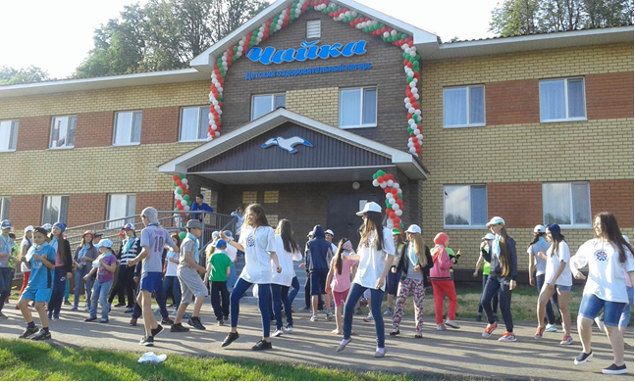
Акция «Жизнь без наркотика!»
Отряд ПП проводит профилактические беседы с учащимися
Встреча с медработниками
Организация досуга младших школьников
Флэш – моб «Будь здоровым – танцуй!» на базе детского оздоровительного лагеря «Чайка» Дрожжановского муниципального района

Slide 14
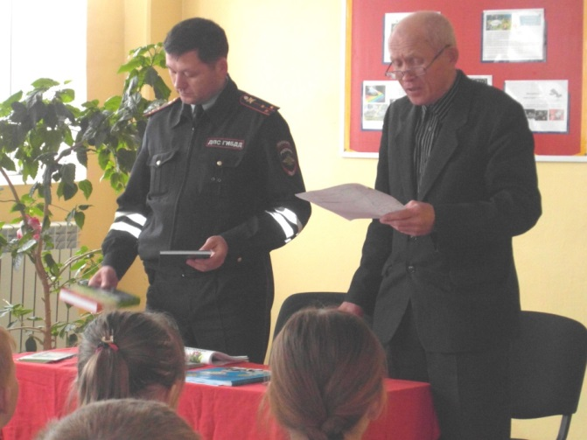
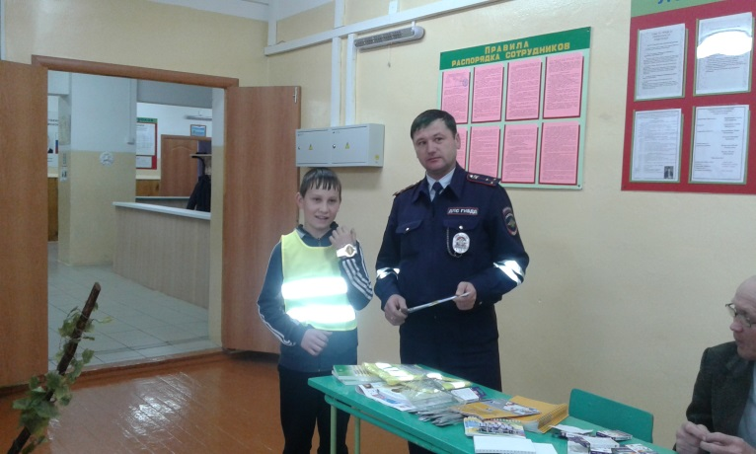
Профилактика дорожно-транспортного травматизма совместная работа с отрядом юид
Отряд ПП и отряд ЮИД осуществляют совместную работу по основным направлениям:
-Информационная деятельность – организация информационно-просветительской работы среди школьников: выпуск стенгазет, листовок по БДД, оказание помощи в проведении творческих конкурсов
-Пропагандистская деятельность - организация пропагандистской работы среди школьников по теме безопасности дорожного движения: создание агитбригад, проведение бесед, викторин, соревнований, конкурсов, тематических встреч, постановка спектаклей.
-Шефская деятельность - организации среди учащихся начальных классов шефской работы: проведение конкурсов рисунков, поделок, концертов и пр. по теме безопасности движения, разучивание песен и стихов и др.
-Патрульная деятельность - участие в районных акциях по безопасности дорожного движения, составление маршрутов безопасного подхода к школе.

Slide 15






Шефская работа
Помогаем младшим
Помощь престарелым

Slide 16



Еженедельные итоговые линейки
Подведение итогов
работы
за
неделю
Торжественная линейка посвященная Дню Героя

Slide 17




Результаты:
Нет учащихся состоящих в КДН
Нет состоящих на учете в ПДН
Доля официально зарегистрированных правонарушений - 0
Активно взаимодействуем с семьями СОП
Повышена роль органов ученического самоуправления
Ухоженные памятники
Хорошие отзывы ветеранов ВОВ и тружеников тыла

